Slide 1
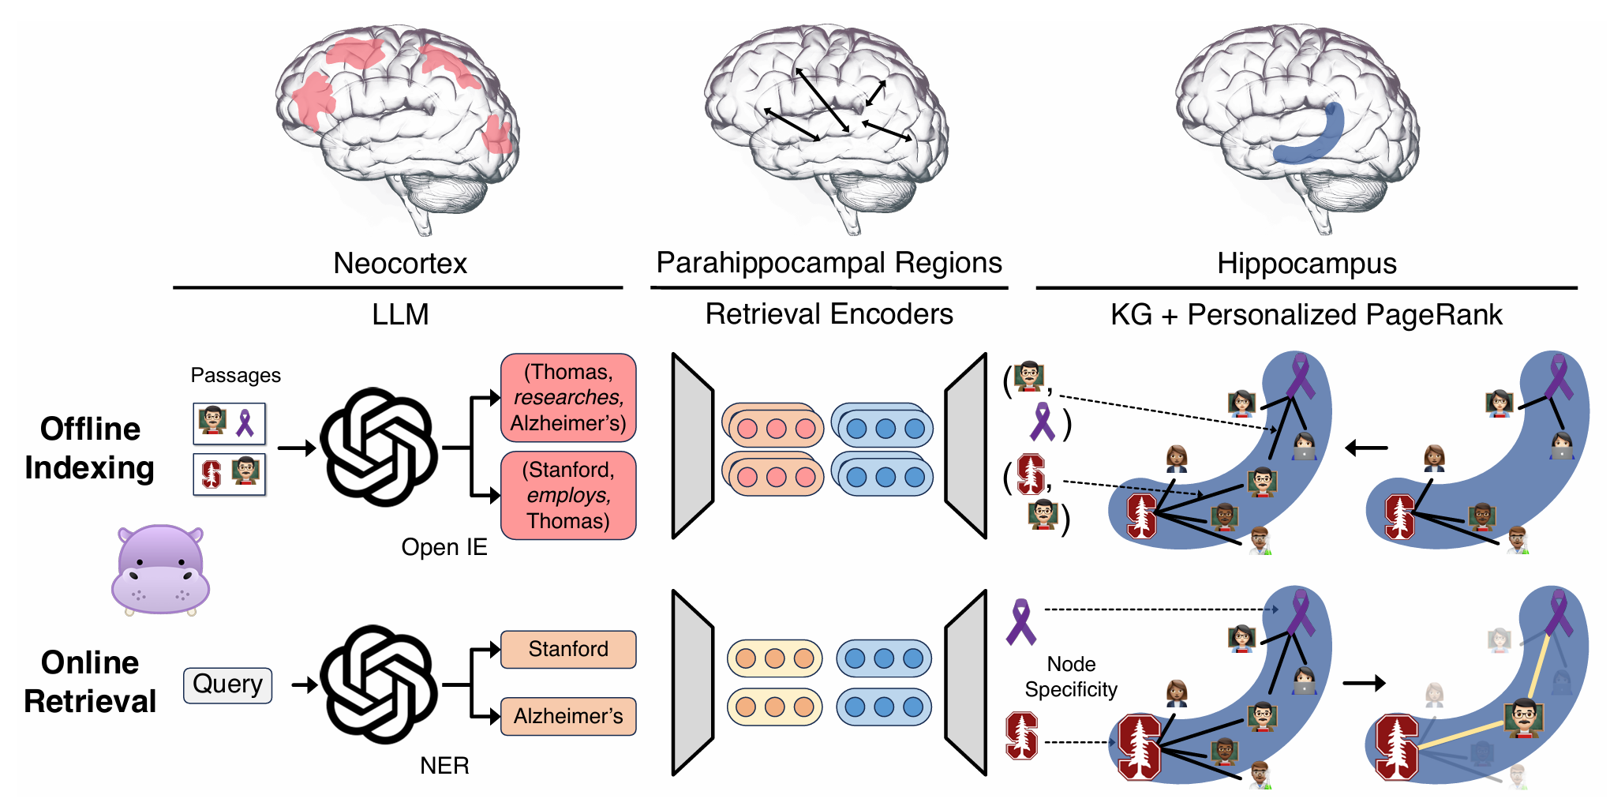
新皮层
海马旁回区域
海马体
LLM
检索编码器
知识图谱+个性化PageRank
段落
离线
索引
在线
检索
节点
特异性
查询

Slide 2
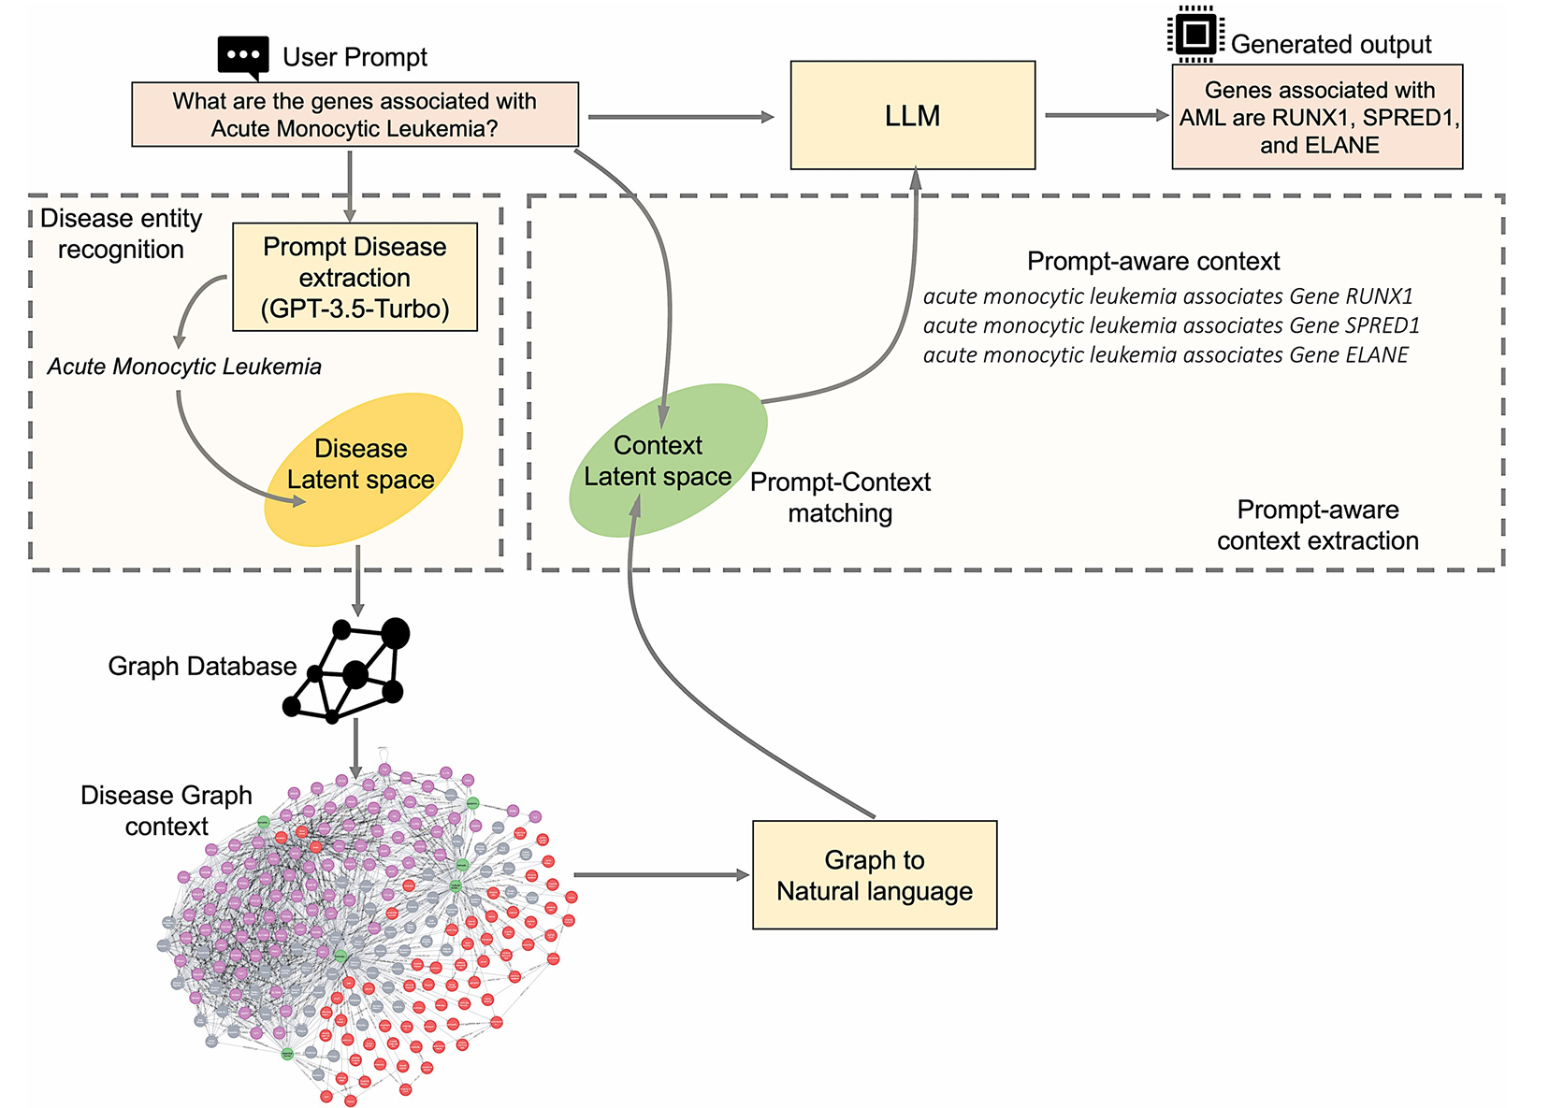
用户输入
模型输出
What are the genes associated with
Acute Monocytic Leukemia?
Genes associated with
AML are RUNX1, SPRED1,
and ELANE
疾病实体
识别
基于提示
的疾病抽取
提示感知上下文
acute monocytic leukemia associates Gene RUNX1
acute monocytic leukemia associates Gene SPRED1
acute monocytic leukemia associates Gene ELANE
Acute Monocytic Leukemia
疾病
潜在空间
上下文
潜在空间
提示-上下文
匹配
提示感知
上下文提取
图数据库
疾病知识图谱
自然语言化
子图

